Slide 1



TRƯỜNG TIỂU HỌC HÒA NGHĨA
CHÀO MỪNG
QUÝ THẦY, CÔ GIÁO VỀ DỰ GIỜ THĂM LỚP
Môn: Tiếng Việt Lớp 1
Giáo viên: Phạm Thị Mai Hưng

Slide 2
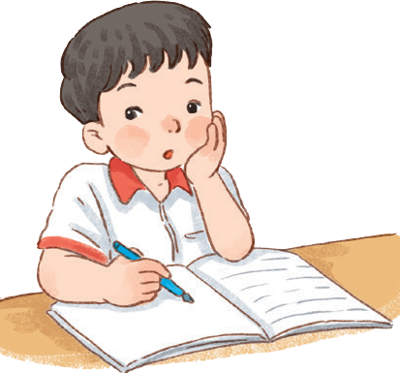
BÀI 10
Ôn tập và kể chuyện:
Đàn kiến con ngoan ngoãn

Slide 3


Slide 4

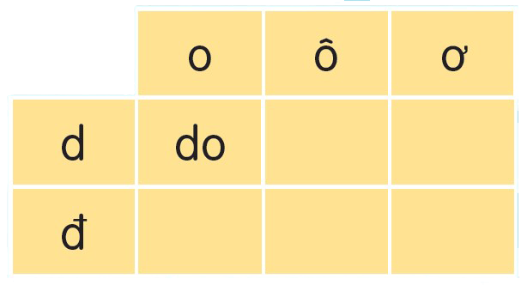
dô
dơ
đo
đô
đơ
E
Ê
A
B
C
Notes:
Click vào từng chữ thường để bật âm thanh đọc chữ đó
Chữ hoa không làm vì nặng, khó chạy slide

Slide 5






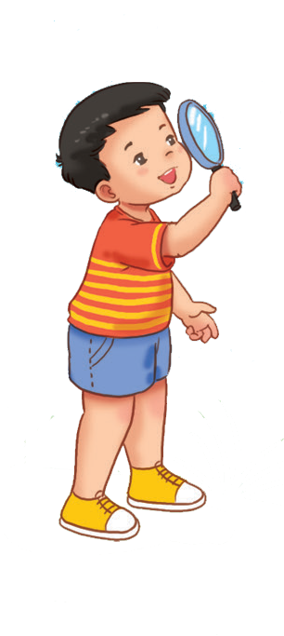


cá cờ
bó cỏ
đỡ bà
cờ đỏ
bờ đê
đỗ đỏ
dỗ bé
Notes:
Sau khi tách các ảnh riêng biệt mới chèn được file thu âm.

Slide 6
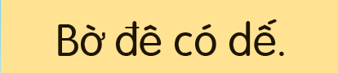
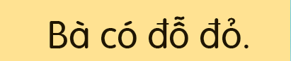

Slide 7


Slide 8
đỗ đỏ

